Slide 1
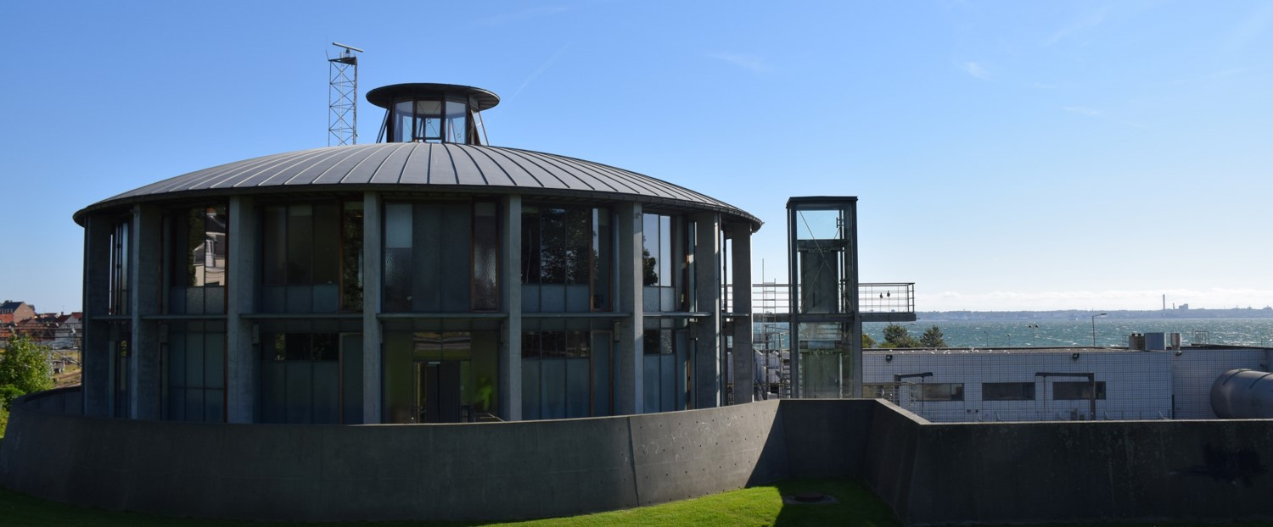
Bestyrelsesmøde den 12. december 2019 - kl. 14.30 – 17.00 i:
Forsyning Helsingør A/S
Forsyning Helsingør Service A/S
Forsyning Helsingør Varme A/S
Forsyning Helsingør Affald A/S
Elektrus A/S

Slide 2
Dagsorden
Beslutnings-punkter
1. Godkendelse af dagsorden
2. Underskrift af protokollater
3. Formanden og Direktionen orienterer
4. Økonomi- og ledelsesrapportering – alle selskaber
5. Budget 2020, endeligt – alle selskaber
9. Politik for miljø- og samfundsansvar
10. Fjernvarme i Søbækrenden i Espergærde – Forsyning Helsingør Varme A/S
6. Ansøgning om lånegaranti – alle selskaber
8. Kampagne for tilslutning til fjernvarme i bestående områder – Forsyning Helsingør Varme A/S
7. Nem Varme – Forsyning Helsingør Varme A/S
Orienterings-punkter
18. Eventuelt
15. Fravigelse af tavshedspligt
16. Kommunikation
Proces- og beslutningspunkter
14. Øvrige bestyrelser
17. Mødeplan
13. Status Kundeservice – Forsyning Helsingør Service A/S
11. Ny affaldsordning – Forsyning Helsingør Affald A/S
12. Måling af virksomhedskultur og trivsel

Slide 3

1. Godkendelse af dagsorden
Direktionen indstiller, at
Dagsordenen godkendes
Dagsorden blev godkendt.

Slide 4

2. Underskrift af Protokollat
Referat fra bestyrelsesmøder i selskaberne afholdt den 14. november 2019.
Der indkom ikke bemærkninger til referatet, der herefter er godkendt af den samlede bestyrelse.
Protokollat underskrives således, jf. Forretningsordenens pkt. 10.1.
Protokollatet blev underskrevet.

Slide 5

3. Formanden og Direktionen orienterer
Bestyrelsesformanden orienterer mundtligt om relevante sager og forhold relateret til varetagelsen af bestyrelsesarbejdet i selskaberne
Direktionen orienterer mundtligt om relevante forhold og sager, herunder organisatoriske, relateret til varetagelsen af den daglige ledelse af selskaberne
Direktionen orienterede om at formand og direktion vil arbejde med at undersøge muligheden for at etablere aske- og skortstensfri energiproduktion baseret på vedvarende energi.

Slide 6

4. Økonomi- og ledelsesrapportering – alle selskaber
Bilag
4.1 Månedsrapport pr. oktober ÅTD 2019 – alle selskaber

Slide 7
4. Forsyning Helsingør koncernen – LIS oktober ÅTD 2019
LIS rapporteringen pr. oktober ÅTD 2019 blev præsenteret for bestyrelsen. Rapporteringen omfatter nøgletal vedrørende opfølgning på afsætning af produkter og tjenesteydelser, drifts- og produktionsforhold, forudsætninger vedrørende økonomi m.v., kundeservice og personaleforhold.
Afsætningen af el var væsentligt under budget på grund af forsinkelsen i prøvedriftsperioden vedrørende fornyelsen af Helsingør Kraftvarmeværk. Afsætningen af varme var lavere i varmeselskaberne end budgetteret som følge af et lavere antal graddage. Ledningstabet i vandselskabet var over budget, men har dog i de seneste måneder været under budget. Forbedringen i de seneste måneder er udtryk for en forbedring af målerdatagrundlaget. Service-måltallene for koncernens kundeservice var lidt under budget, men har i de seneste måneder rettet sig. Det forventes at budgetmålene nås inden årets udgang.

Slide 8
4. Forsyning Helsingør koncernen – oktober ÅTD 2019 Nettoomsætning og driftsresultat
Koncernens nettoomsætning og driftsresultat før skat og over-/underdækninger, og koncernelimineringer pr. oktober ÅTD 2019 blev præsenteret for bestyrelsen.
Den samlede nettoomsætning udgjorde 518,6 mio.kr., mod budgetteret 558,9 mio.kr. Faldet kan primært henføres til et lavere varmesalg fra varmeselskaberne som følge af et lavere antal graddage, og lavere el-indtægter i Helsingør Kraftvarmeværk, som følge af forsinkelsen vedrørende indkøringen jfr. ovenfor. Endelig ses lavere indtægter i affaldsselskabet, som følge af bortfaldet af administrationsgebyret og mindre haveaffald fra Norfors.
Det samlede resultat før skat og over-/underdækninger udgjorde 28,1 mio.kr. mod budgetteret 13,9 mio.kr. Stigningen kan primært henføres til vandselskaberne som følge af en højere afsætning af vand, Elektrus (på grund af en senere tarifnedsættelse end budgetteret, som følge af varslingsfrist) og serviceselskabet (urealiserede kursgevinster på obligationsbeholdningen), mens affaldsselskabet derimod trækker i den modsatte retning som følge af færre indtægter jfr. ovenfor og øgede omkostninger.

Slide 9
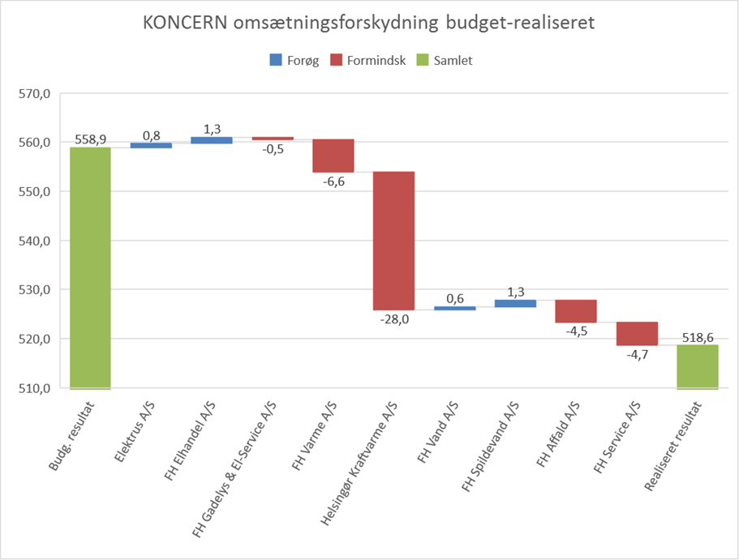
4. Forsyning Helsingør koncernen – oktober ÅTD 2019 Nettoomsætning

Slide 10
4. Forsyning Helsingør koncernen – oktober ÅTD 2019 Regulatoriske forhold
Koncernselskabernes regulatoriske forhold pr. oktober 2019 blev præsenteret for bestyrelsen.

Slide 11
4. Forsyning Helsingør koncernen – oktober ÅTD 2019 Anlægsinvesteringer
Anlægsrapporteringen pr. oktober 2019 blev præsenteret for bestyrelsen. Koncernens selskaber har ved udgangen af oktober investeret for i alt 275,8 mio.kr., svarende til 69 pct. af det samlede reviderede anlægsbudget for helåret 2019.
Bestyrelsen tog den samlede økonomi- og ledelsesrapportering for koncernen til efterretning.

Slide 12

5. Budget 2020
Tavshedspligten ej fraveget.

Slide 13
6. Ansøgning om lånegaranti
Direktionen har vurderet lånebehovet for regnskabsåret 2019 på baggrund af de foretagne anlægsinvesteringer. For at sikre den billigste låneform for Forsyning Helsingør er der behov for en kommunal lånegaranti overfor KommuneKredit
Lånebekendtgørelsen regulerer, hvilke anlægsinvesteringer der er låneberettigede. Lånene vil blive optaget efter retningslinjerne i den finansielle strategi for Forsyning Helsingør koncernen
Direktionen har vurderet, at der vedrørende regnskabsåret 2019 er et lånebehov svarende til det forventede investeringsbehov i selskabet Forsyning Helsingør Varme A/S på i alt 27,9 mio. kr., der kræver ansøgning om lånegaranti
Direktionen har vurderet, at der vedrørende regnskabsåret 2019 er et lånebehov svarende til det forventede investeringsbehov i selskabet Elektrus A/S på i alt 10,1 mio. kr., der kræver ansøgning om lånegaranti. Det forventede overskud i selskabet ønskes at være likvidt, hvorfor dette ikke bruges som finansiering

Slide 14
6. Ansøgning om lånegaranti
Der har ikke i 2019 været låneberettigede investeringer i Forsyning Helsingør Elhandel A/S og Forsyning Helsingør Gadelys og El-Service, mens anlægsinvesteringerne i Forsyning Helsingør Affald A/S og Helsingør Kraftvarmeværk A/S vurderes at kunne dækkes af driften
Selskabets revisor PWC vil som led i ansøgningen til Helsingør Kommune udarbejde og underskrive revisorerklæring til brug for Helsingør Kommunes behandling af sagen
Der vil ultimo januar 2020 blive fremsendt ansøgning til Helsingør Kommune om kommunal lånegaranti, hvor lånebeløbet tilpasses endeligt i forhold til de foretagne investeringer. Sagen skal behandles i økonomiudvalget den 23. marts 2020 og den 30. marts i Helsingør Byråd
Efterfølgende låneudbetaling fra KommuneKredit skal ske senest den 30. april 2020
Direktionen indstiller, at
  Formand og direktion bemyndiges til at Helsingør Kommune ansøges om lånegaranti på 27,9 mio. kr. til Forsyning Helsingør Varme A/S og 10,1 mio. kr. i Elektrus A/S. Beløbene justeres i forhold til de foretagne anlægsinvesteringer ultimo 2019.
  Indstillingen blev tiltrådt.

Slide 15
7. Nem Varme ordningen
Nem Varme ordningen blev igangsat som en forsøgsordning for et par år siden. Omkring 100 kunder er gået ind i ordningen i forsøget. Ordningen har i forsøgsperioden bestået af en stikledning og en varmeveksler enhed betalt af selskab – mod en månedlig abonnementsbetaling
Særlige bestemmelser for Nem Varme ordningen blev godkendt af bestyrelsen den 19. juni 2019
Forsøgsordningen er nu slut, og der fremlægges en indstilling til Nem Varme ordningen gøres permanent

Slide 16
7. Nem Varme ordningen - business case
Nem Varme
Koncept, hvor udgifter til installation af ny fjernvarmeenhed afholdes af Forsyning Helsingør Varme A/S. Forsyning Helsingør Varme A/S ejer og servicerer enheden. Kunden betaler et årligt abonnement
Fordelen for kunden er, at kunden slipper for en stor up-front investering ifm med installationen af enheden. Dette erstattes i stedet af mere overskuelige betalinger.
Det årlige abonnement skal dække samtlige omkostninger til enheden over dens forventede levetid
De nuværende Nem Varme tariffer er vist i nedenstående tabel
Udgifter, der skal dækkes af Nem Varme betaling
De samlede omkostninger for henholdsvis en ny kunde og en eksisterende kunde er:
    Investering ifm installation af unit (inkl. rådgivning)
        Ny Kunde: 39 t. kr.
        Eksist. Kunde: 33 t.kr
    Løbende udgifter til service og adm.
        Gns. 850 kr./år (2019 prisniveau)
    Vedligehold og udskiftning af dele
        Gns. 8700 kr. over perioden (2019 prisniveau)
Hvis Nem Varme priserne skal dække disse omkostninger, skal de være (faste 2019 prisniveau):
Kr/år | Kr./år (ex moms)
Ny Kunde | 2400
Eksist. Kunde | 2160
Kr/år (2019-prisniveau) |  | Forrentningskrav
Skal inflationsreguleres årlig |  | 0,0% | 1,5% | 3,0%
Ny Kunde |  | 3225 | 3429 | 3663
Eksist. Kunde |  | 2915 | 3085 | 3281

Slide 17
7. Nem Varme ordningen - business case
Hvile i sig selv regnskab
Kr. |  | 1 | 2 | 3 | 4 | 5 | 6 | 7 | 8
Indtægt |  | 3.102 | 3.164 | 3.227 | 3.292 | 3.358 | 3.425 | 3.493 | 3.563
Driftsomkostninger |  | 200 | 1.479 | 208 | 1.539 | 216 | 1.601 | 225 | 1.666
Afskrivning |  | 1650 | 1650 | 1650 | 1650 | 1650 | 1650 | 1650 | 1650
Rente |  | 903 | 930 | 907 | 844 | 817 | 747 | 715 | 638
Over/underdæk. |  | 349 | -895 | 462 | -741 | 674 | -573 | 903 | -390
akkumuleret |  | 349 | -546 | -84 | -825 | -151 | -724 | 180 | -211
  I tabellen er vist, hvordan Forsyning Helsingør Varme A/S’ ”Hvile-i-sig-selv” regnskab vil kunne udvikle sig de første år, når der kommer en ny kunde med et standardforbrug på 18,1 MWh i et hus på 130 m2
  Figuren viser de enkelte års cash-flow elementer, samt udviklingen i Forsyning Helsingør Varme A/S’ nettogæld, når der kommer en ny standard-hus kunde
  Det ses, at nettogælden går i nul efter 20 år, svarende til den forventede levetid på fjernvarme-installationen

Slide 18

7. Nem Varme ordningen
Det er direktionens vurdering, at beregningen af prisen for Nem Varme ordningen er omkostningsægte, og at konceptet med leje og service er attraktivt for nye og eksisterende kunder, hvilket er væsentligt for at få flere fjernvarmekunder.
Under udviklingen af ordningen er tilsluttet en række nye og eksisterende kunder til en særlig introduktionspris. Disse priser vil med et passende varsel blive justeret op til priserne gældende for 2020
Direktionen indstiller, at
  Nem Varme ordningen som beskrevet godkendes og gøres permanent
  Prisen for Nem Varme ordningen for nye kunder fastsættes i 2020 til 3.300 kr./år ekskl. moms og eksisterende kunder for 3.000 kr./år ekskl. Moms
  Indstillingen blev tiltrådt.

Slide 19
8. Kampagne for tilslutning til fjernvarme
  Der er et potentiale for udbygning af fjernvarmen i eksisterende områder
  Ud af 695 mulige kunder forventes det, at 348 naturgas og oliefyrs kunder med fordel kan tilslutte sig fjernvarmen. Der er primært tale om boliger
  Potentialet estimeres til et forventet varmesalg på 6.000 MWh (ca. 17,3 MWh pr bolig)
  Nem Varme ordningen samt en kampagne med reduceret tilslutningsbidrag vil gøre dette ekstra interessant for kunden
  Der er gennemført beregninger af synergier ved flere kunder på det eksisterende fjernvarmenet

Slide 20
8. Kampagne for tilslutning til fjernvarme – gevinster for HØK
Nye kunder vil forøge det volumen Forsyning Helsingør Varme A/S skal købe hos HØK. (nedenstående figurer er illustreret for 2000 nye standardhus-kunder) | De samlede årlige omkostninger, som kan indregnes i Hvile-I-Sig-Selv (HVISS) omkostningerne øges. HØK har ekstra kapacitet, så det er alene HØK’s variable omkostninger (Brændsel), som øges | Da HVISS omkostninger skal fordeles på alle mængder, betyder de øgede mængder en lavere HVISS pris De variable omkostningers del af HVISS prisen er uændrede De faste omkostningers del af HVISS prisen er lavere (der er nu flere GJ at fordele omkostningerne på) | Den lavere HVISS pris betyder, at omkostningen til at købe varme til FH Varmes eksisterende kunder falder Denne besparelse, kan (hvis de eksisterende varmepriser fastholdes) anvendes til at finansiere dele af omkostningerne ved at tilslutte en ny kunde
t. GJ
Mio. kr.
Kr./GJ
Mio. kr.
Standardhus beregning Ændret volumen Ekstra Varmesalg: 65 Gj/år Ekstra Varmekøb (HØK) 72 Gj/år |  | Ændret HØK pris (pr standardhus): -0,264 øre/GJ | Besparelse (pr standardhus): 1900 kr./år Den årlig ydelse dækker en investering svarende til godt 80 t. kr. set over 20 år (3% forrentning) 99 t. kr. set over 30 år (3% forrentning)

Slide 21
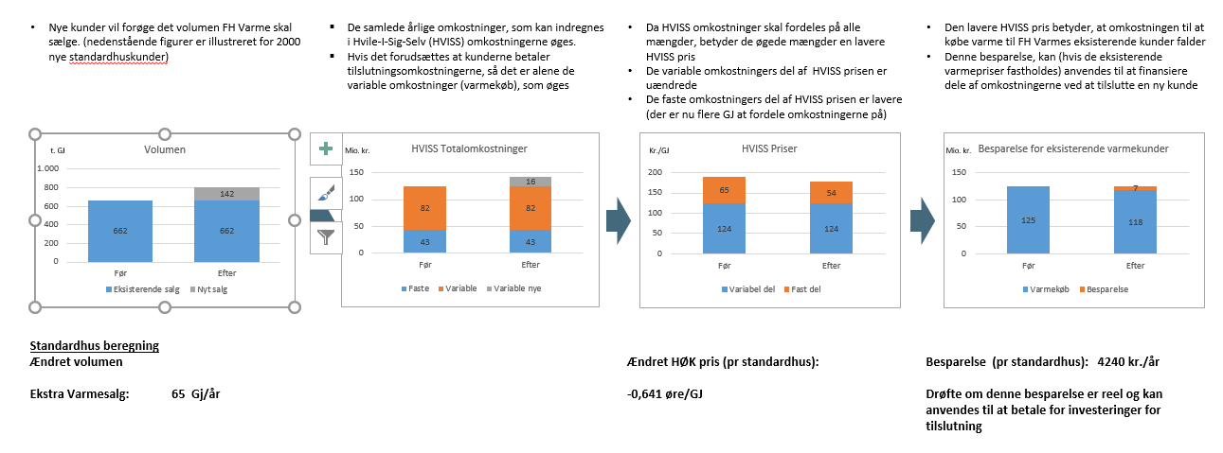
8. Kampagne for tilslutning til fjernvarme - gevinster for Forsyning Helsingør Varme A/S

Slide 22
8. Kampagne for tilslutning til fjernvarme
  Beregningerne viser, at en ekstra standardhus kunde på det bestående fjernvarmenet kan udløse en række økonomiske synergier, idet det forudsættes at den eksisterende produktionskapacitet kan udnyttes
      Helsingør Kraftvarmeværk – gevinst på 1.900 kr./år svarende til 80.000 kr. over en 20 årig periode
      Forsyning Helsingør Varme A/S – gevinst på 4.240 kr./år for en standardhus-kunde
  Det er direktionens vurdering, at der på denne baggrund i bestående fjernvarmeområder i 2020 bør tilbydes tilslutning til fjernvarme for 2.500 kr. inkl. moms mod en normalpris på op til 22.500 kr./stik inkl. moms. Ifølge varmeforsyningsloven kan der tilbydes rabat på tilslutning, såfremt dette kan tjene sig selv hjem igen
Direktionen indstiller, at
  Der tilbydes i 2020 tilslutning til fjernvarme i bestående områder op til 70 KW for 2.500 kr. pr. stik inkl. Moms
  Indstillingen blev tiltrådt.

Slide 23
9. Politik for miljø- og samfundsansvar
Bilag
9.1 Politik for miljø- og samfundsansvar

Slide 24

9. Politik for miljø- og samfundsansvar - baggrund
  Årsregnskabslovens § 99a kræver en redegørelse for arbejdet med samfundsansvar. Det betyder, at der som minimum skal oplyses om politikker for klima- og miljø, sociale forhold og medarbejderforhold, menneskerettigheder – samt antikorruption og bestikkelse
  Forsyning Helsingør har ikke i dag en nedskrevet politik i forhold til samfundsansvar
  Ved at formulere en decideret politik på området, tydeliggør Forsyning Helsingør sit arbejde med at tage miljø- og samfundsansvar – både internt i organisationen samt i forhold til omverden

Slide 25

9. Politik for miljø- og samfundsansvar
  Den forslåede Politik for miljø- og samfundsansvar indeholder;
      Hvordan Forsyning Helsingør tager miljø- og samfundsansvar - uden at gå på kompromis med forsyningssikkerheden og den økonomiske ansvarlighed.
      Tre indsatsområder med tilknyttede forpligtelser
          Miljø- og klimaansvar
          Socialt ansvar
          Økonomisk ansvar
  Politikken understøtter konklusionerne i den gennemførte interessent- og omdømmeanalyse, den nuværende ejer-strategi, arbejdet med verdensmål samt Forsyning Helsingørs nuværende strategi
  Hvordan politikken omsættes til konkrete handlinger vil fremgå af den årlige beretning om miljø- og samfundsansvar

Slide 26
9. Politik for miljø- og samfundsansvar
Det er direktionens vurdering, at forslag til politik for miljø- og samfundsansvar overholder de krav, som Forsyning Helsingør skal overholde jf. Årsregnskabslovens § 99a samt bidrager til at styrke arbejdet med at tage samfundsansvar
Direktionen indstiller, at
  Forslag til politik for miljø- og samfundsansvar drøftes med henblik på endelig godkendelse i forbindelse med godkendelse af Beretning om miljø- og samfundsansvar 2019 på bestyrelsesmødet 5. marts 2020
  Forslaget blev drøftet og godkendt med bemærkningen om at tillige de langsigtet økonomiske perspektiver indarbejdes.

Slide 27
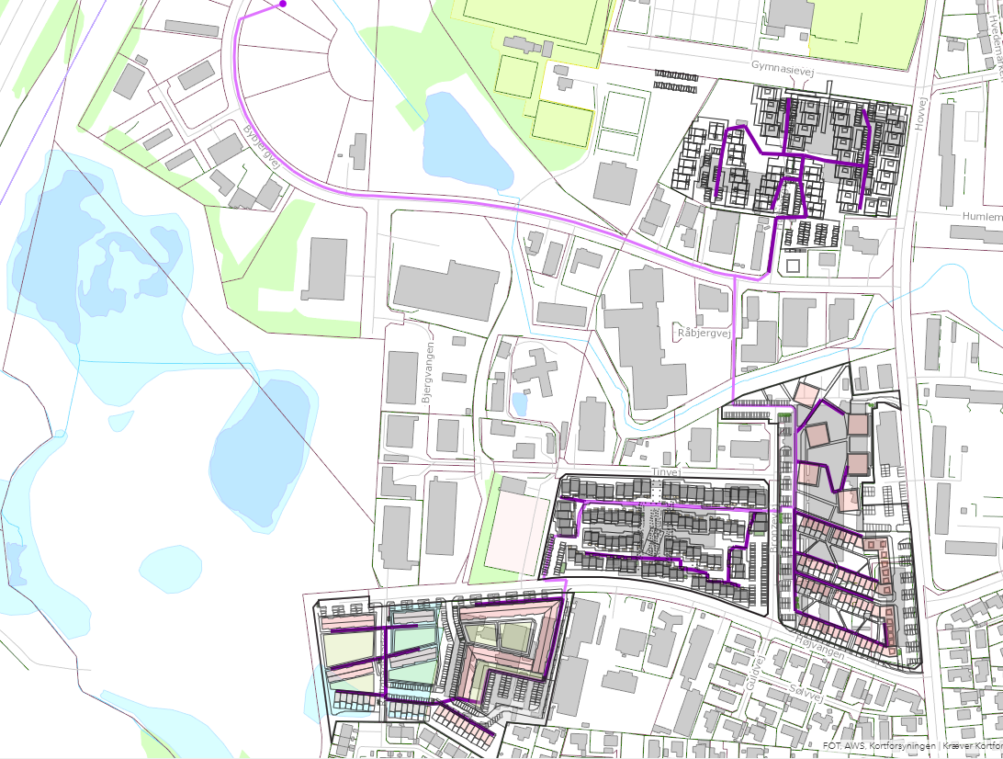
10. Fjernvarmeprojekt for Søbækken i Espergærde
  Den 29. august 2018 godkendte bestyrelsen udarbejdelse af projektforslag for Søbækrenden samt fremsendelse af forslaget til Byrådet jf. varmeforsyningsloven
  Projektforslag blev godkendt i Byrådet den 25. november 2018
  Samlet beboelsesareal på 74.662 m² fordelt på 612 boliger.
      Rækkehuse og lejligheder
      4.106 MWh varmebehov
      100% tilslutning
      Bygherre installerer selv varmevekslerenhed
  Videreudvikling af fjernvarmen i Espergærde kræver at der udarbejdes nye projektforslag

Slide 28
10. Fjernvarmeprojekt for Søbækken i Espergærde - Investeringsestimat
Tavshedspligten ej fraveget.

Slide 29
10. Fjernvarmeprojekt for Søbækken i Espergærde Business Case
Tavshedspligten ej fravet.

Slide 30
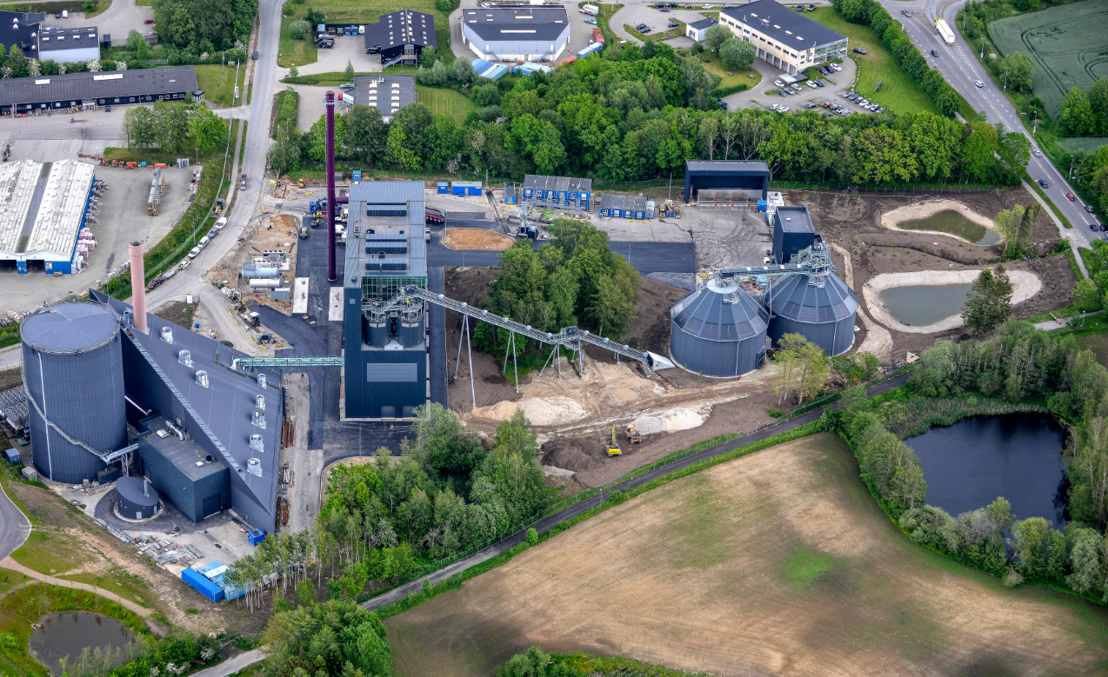
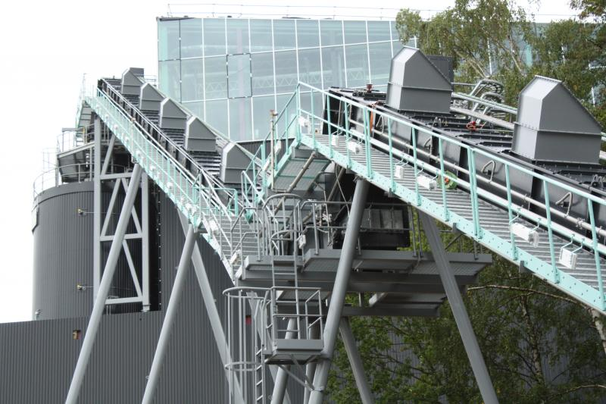
Punkter til orientering

Slide 31
11. Ny affaldsordning
Bilag
11.1 Folder ny affaldsordning fælles
11.3 Folder ny affaldsordning tidsplan
11.2 Folder ny affaldsordning egne beholdere
11.4 Sorteringsvejledning 2019 husstande med beholdere på hjul skærm

Slide 32

11. Ny affaldsordning
Etape 1: 3.-17. februar 2020
  Boliger med fælles affaldsløsninger fx etageboliger - 1.700 husstande + 21 kommunale institutioner
  Geografisk område: Fælles affaldsløsninger i Kvistgård, Espergærde og det meste af Snekkersten
  Etape 2: Efterår 2020
  Boliger med fælles affaldsløsninger - 6.700 husstande + 63 kommunale institutioner + 200 erhverv
  Geografisk område: Fælles affaldsløsninger i resten af kommunen på nær i bykernen med særlig løsning
  Etape 3: Forår 2021
  Villa-, parcel- og rækkehuse med egne beholdere + sommerhuse – 15.200 husstande
  Geografisk område: Hele Helsingør
Nedgravede affaldsløsninger (løbende)
  Ca. 6.000 husstande i etageboliger er i proces i forhold til etablering af nedgravede affaldsløsninger. De bliver koblet på løbende i hele udrulningsperioden 2020-21
Informationsmateriale
  Fakta ark om ny affaldsordning, inkl. tidsplan
  Folder til husstande med fælles affaldsløsninger
  Folder til husstande med egne beholdere
  Sorteringsvejledning

Slide 33
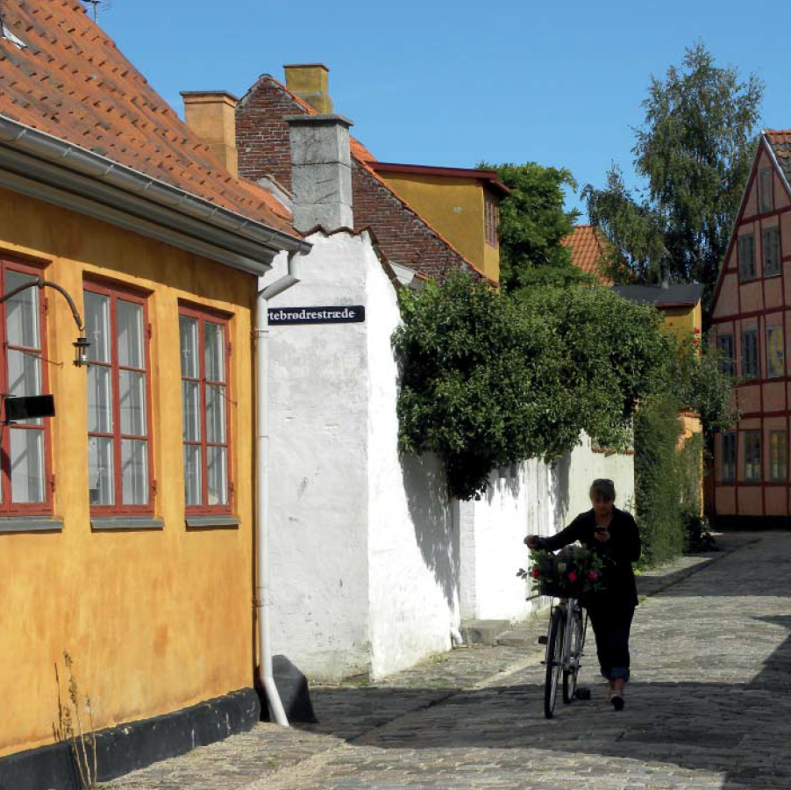
11. Ny affaldsordning - Affald i bykernen
Mål
  Øget udsortering af genanvendelige affaldsfraktioner
  Bedre service / bedst mulig løsning for flest mulige
Udfordringer
  Mange små og snævre stræder, baggårde og ‘kamp om pladsen’ i byens rum!
  Sække hentes gennem entreer, snævre opgange og porte eller gemmes i kældre
  Brosten, luftledninger, træer, parkeringspladser, skrøbelige funderinger
Projektets 3 faser:
Analyse
  Kortlægning af behov og muligheder sammen med Helsingør Kommune.
  Evt. borgermøde (forår 2020).
Beslutning (medio 2020)
  2 – 4 alternative forslag. Forslagene skal være realistiske, og sigte mod at illustrere betydningen af forskellige valg.
Implementering
  Afhænger af løsning. Udrulning af beholdere vil kunne påbegyndes efterår 2020.
  Evt. etablering af nedgravede affaldsløsninger vil tage længere tid.

Slide 34
12. Måling af virksomhedskultur og trivsel
Forsyning Helsingør har fået gennemført en måling af virksomhedskultur- og trivsel i november 2019.
Målingen er gået godt og resultatet ligger på de fleste parametre meget højt sammenlignet med andre virksomheder.
Målingen er et udviklingsværktøj til at styrke selskabets arbejde med at videreudvikle Forsyning Helsingør til en robust og effektiv forsyningsvirksomhed. Dette vil bl.a. ske i MED udvalget og i de enkelte afdelinger støttet af HR funktionen.

Slide 35
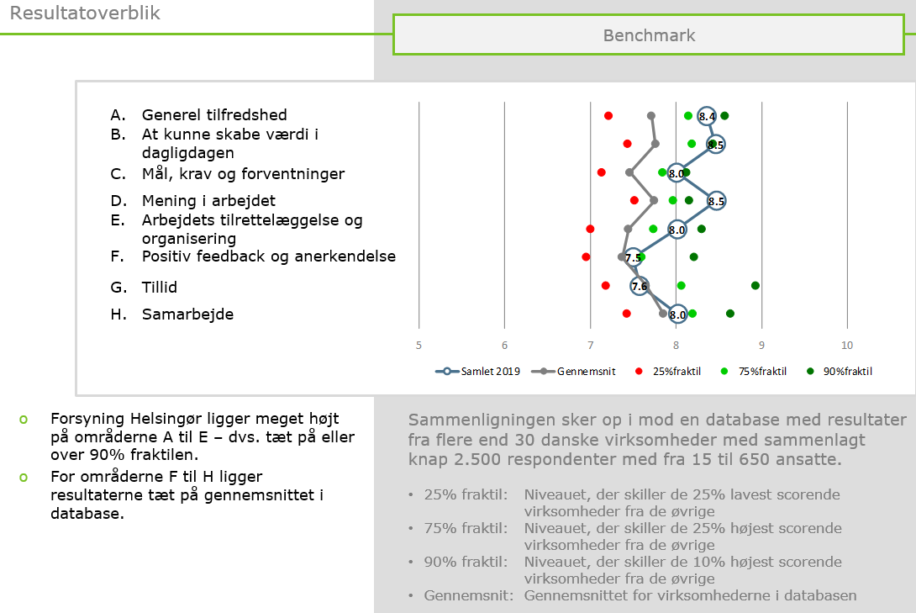
12. Måling af virksomhedskultur og trivsel

Slide 36
13. Status kundeservice pr. december 2019
Der arbejdes fortsat på at genskabe effektiv og robust drift af Forsyning Helsingør’s kundeservicefunktion. Der arbejdes bl.a. på:
  At få løst uafklarede og forsinkede kundeafregningsforhold. Denne indsats forventes afsluttet inden udgangen af 2019
  At få løst uafklarede og forsinkede flytninger og reguleringer af kunder. Denne indsats forventes afsluttet inden udgangen af 2019
  At få sikret et fuldstændigt målerdatagrundlag, som basis for en korrekt og rettidig kundeafregning
  At få skabt nemmere forståelige fakturaer, herunder nemmere adgang til specifikationer
  At få effektiviseret kundeserviceområdet, herunder automatiseret manuelle processer

Slide 37
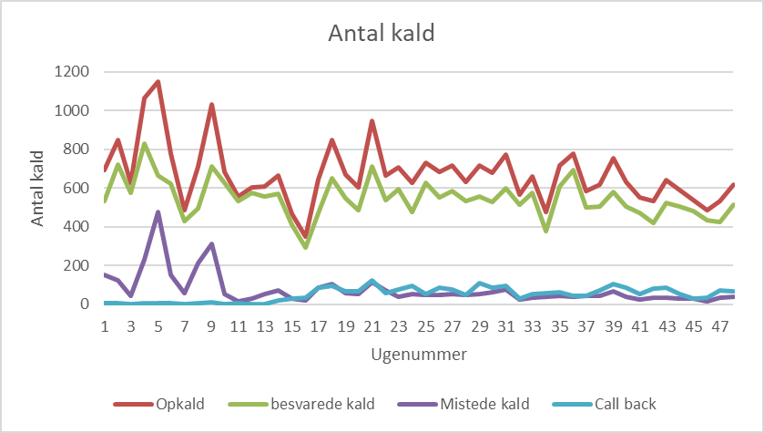
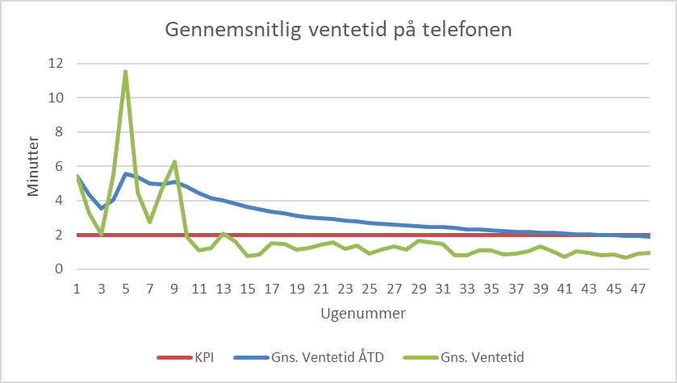
13. Status kundeservice pr. december 2019
Der ses en markant forbedring af kundeservice performance i løbet af 2019, baseret på nedenstående målepunkter:

Slide 38
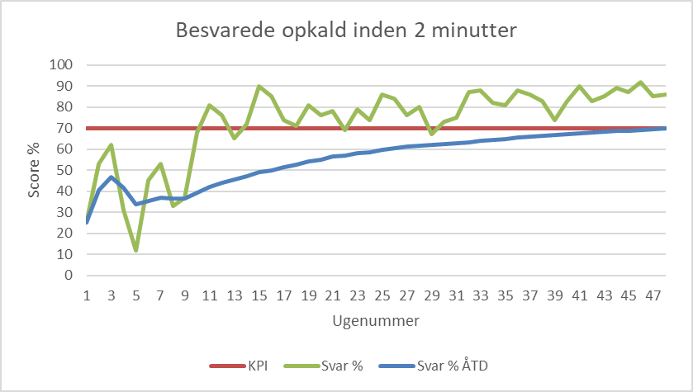
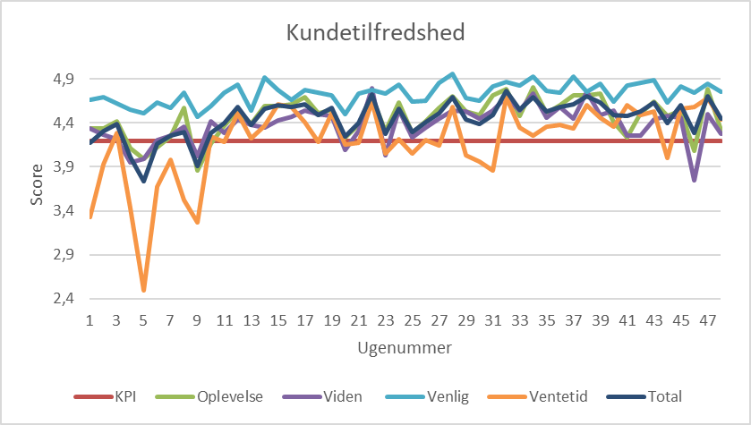
13. Status kundeservice pr. december 2019
Der ses en markant forbedring af kundeservice performance i løbet af 2019, baseret på nedenstående målepunkter:
Orienteringen blev taget til efterretning.

Slide 39
14. Øvrige bestyrelsesmøder
Forsyning Helsingør Elhandel A/S
Bestyrelsesmøde 12. december 2019
Helsingør Kraftvarmeværk A/S
Bestyrelsesmøde 16. december 2019
Scanenergi koncernen
Bestyrelsesmøde 9. december 2019
Nordkøb A/S
Bestyrelsesmøde 5. februar 2020

Slide 40

15. Fravigelse af tavshedspligt
Bestyrelsen skal beslutte, hvilke dagsordenpunkter tavshedspligten skal fraviges.
Formand og direktion indstiller, at
Tavshedspligten fraviges på samtlige punkter med undtagelse af punkt 4 (resumé udarbejdes) og 5.
For Punkt 10 fraviges tavshedspligten ikke (resumé udarbejdes) Indstillingen blev herefter tiltrådt.

Slide 41
16. Kommunikation
  Formand og Direktion vil fremlægge forslag til kommunikation, som anbefales offentliggjort på baggrund af bestyrelsesmødet.
  Der udarbejdes pressemeddelelse omkring ombygning af Espergærde Renseanlæg, ændring af elhandel-produkter herunder navneændring samt udrulning af ny affaldsordning.

Slide 42

17. Mødeplan 2020
Følgende bestyrelsesmøder er aftalt for alle selskaber:
  Torsdag 5. marts 2020
  Torsdag 30. april 2020
  Torsdag 24. juni 2020
  Torsdag 27. august 2020
  Torsdag 12. november 2020
  Torsdag 10. december 2020
  Mødet den 10.12 ændres til den 16.12.2020.

Slide 43

18. Eventuelt
Intet at berette.

Slide 44
Underskrifter
Gitte Kondrup
Peter Poulsen
Jens Bertram
Jens Erik Jacobsen
Jens Jensen
Dennis Knudsen
Michael Madsen
Per Tærsbøl

